Slide 1
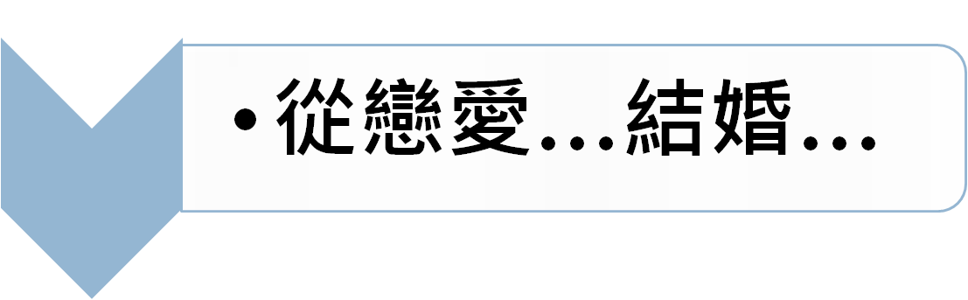
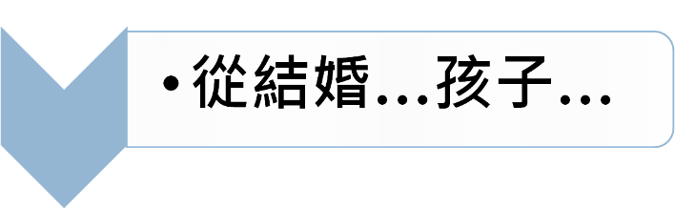
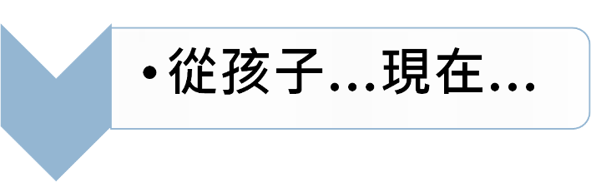
夫妻關係轉化…愛中成長

Slide 2

你覺得你和配偶的關係是…
有時中有時不中…

Slide 3

知心朋友…

Slide 4

越來越遠了…

Slide 5

常常碰釘子…

Slide 6

你死我活 …

Slide 7

漠不關心…

Slide 8

晴時多雲偶陣雨…

Slide 9

越來越甜蜜…

Slide 10

需要修理了…

Slide 11
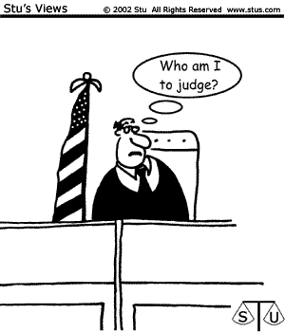
宣判死亡…

Slide 12
夫妻關係轉化愛中成長

Slide 13
夫妻關係轉化愛中成長

Slide 14
夫妻關係轉化愛中成長
I. 夫妻關係的認識.
A. 一夫一妻 .
1. 造一個配偶幫助他.(創2:18)
2. 衪不是單造一人嗎?(瑪2:15)
3. 作一個婦人的丈夫. (多1:6)

Slide 15


Slide 16
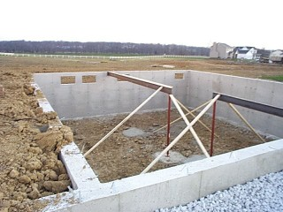

Slide 17
夫妻關係轉化愛中成長
I. 夫妻關係的認識.
A. 一夫一妻 .
1. 造一個配偶幫助他.(創2:18)
2. 衪不是單造一人嗎?(瑪2:15)
3. 作一個婦人的丈夫. (多1:6)

Slide 18
夫妻關係轉化愛中成長
B. 人人都當尊重. (來13:4)
1. 神命令.
2. 神聖的.
3. 重要的.

Slide 19
夫妻關係轉化愛中成長
II. 夫妻關係的挑戰.
A. 世界的婚姻觀.
B. 世界的道德觀.
C. 世界的價值觀.

Slide 20
夫妻關係轉化愛中成長
III. 夫妻關係的轉化…
愛中成長

Slide 21

LOVE～愛
Listen～聆聽
Obey～順服
Validate～認同
Encourage～鼓勵

Slide 22

Listen～聆聽
…你們各人要快快的聽
慢慢的說, 慢慢的的動怒…

Slide 23

Obey～順服
又當存敬畏基督的心
彼此順服

Slide 24


Slide 25


Slide 26

Validate～認同
哀慟的人有福了…

Slide 27



蝴蝶
蝴蝶
水牛
水牛

Slide 28

Encourage～鼓勵
只要隨事說造就人的好話、叫聽見的人得益處

Slide 29



Slide 33
愛中成長幸福過一生…

